Slide 1
Příroda
Sára Mikolášková

Slide 2
Příroda živá a neživá
Přírodu dělíme na dvě velké kategorie. Na přírodu živou a neživou. Mezi živou přírodu patří rostliny a živočichové. Pod neživou přírodu spadá teplo a světlo ze slunce, vzduch, voda, půda nebo nerosty a horniny. Většina těchto ,,věcí’’ má další podkategorie, které mohou mít další potkategorie, atd. ...

Slide 3
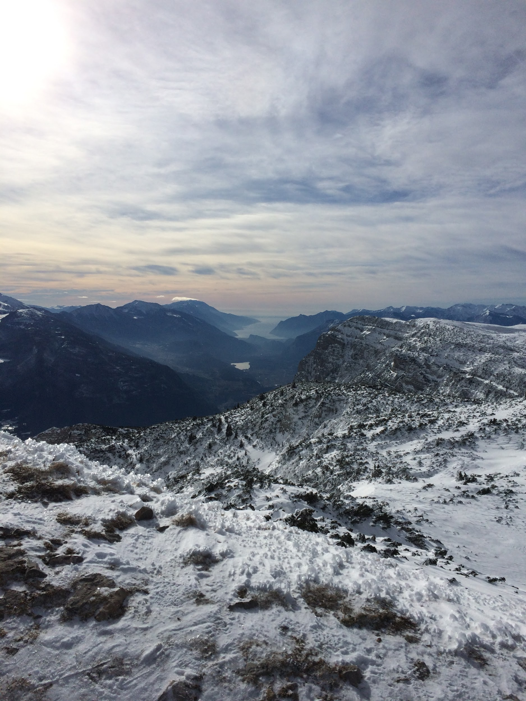
Příroda neživá v zimě...

Slide 4
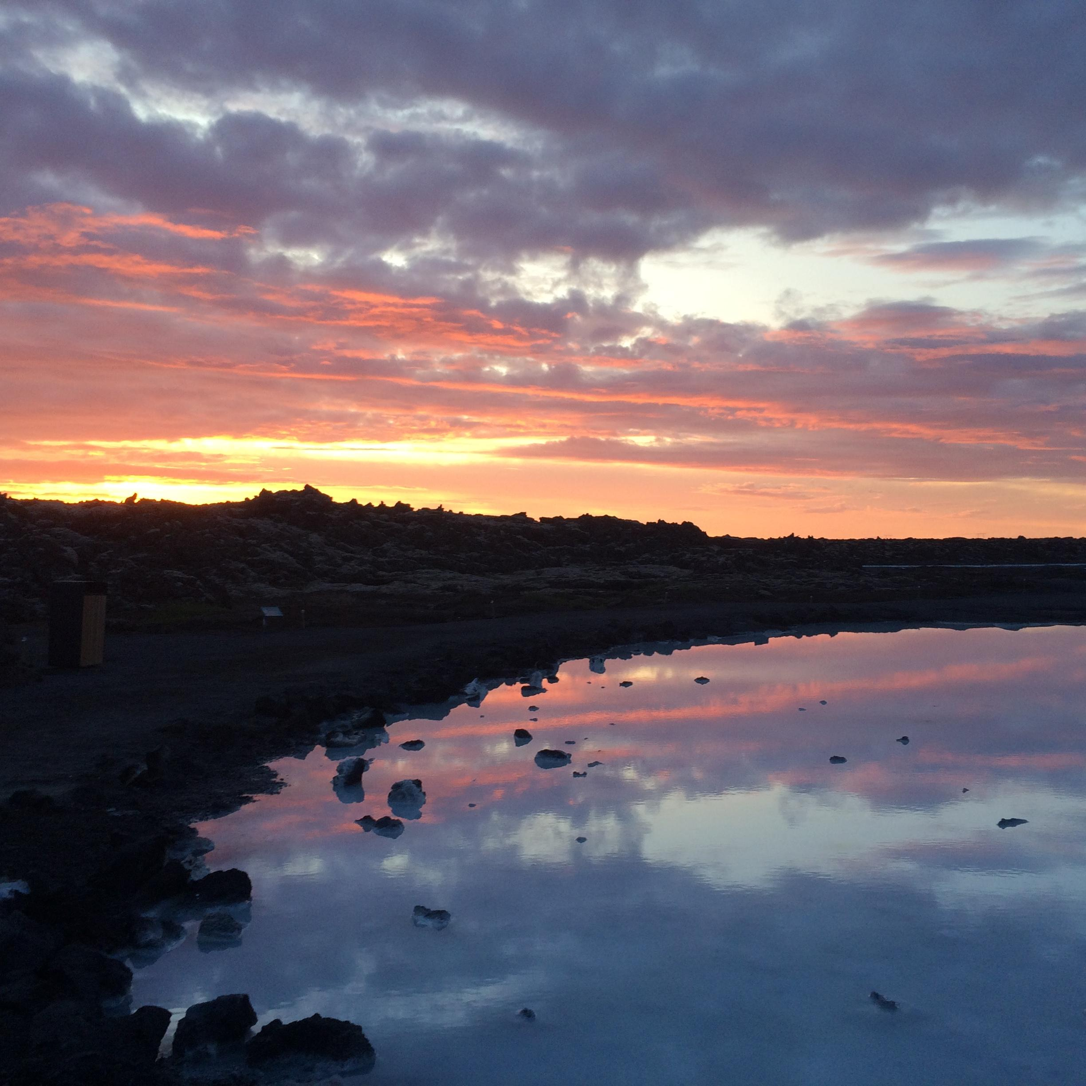
Další příroda neživá...

Slide 5
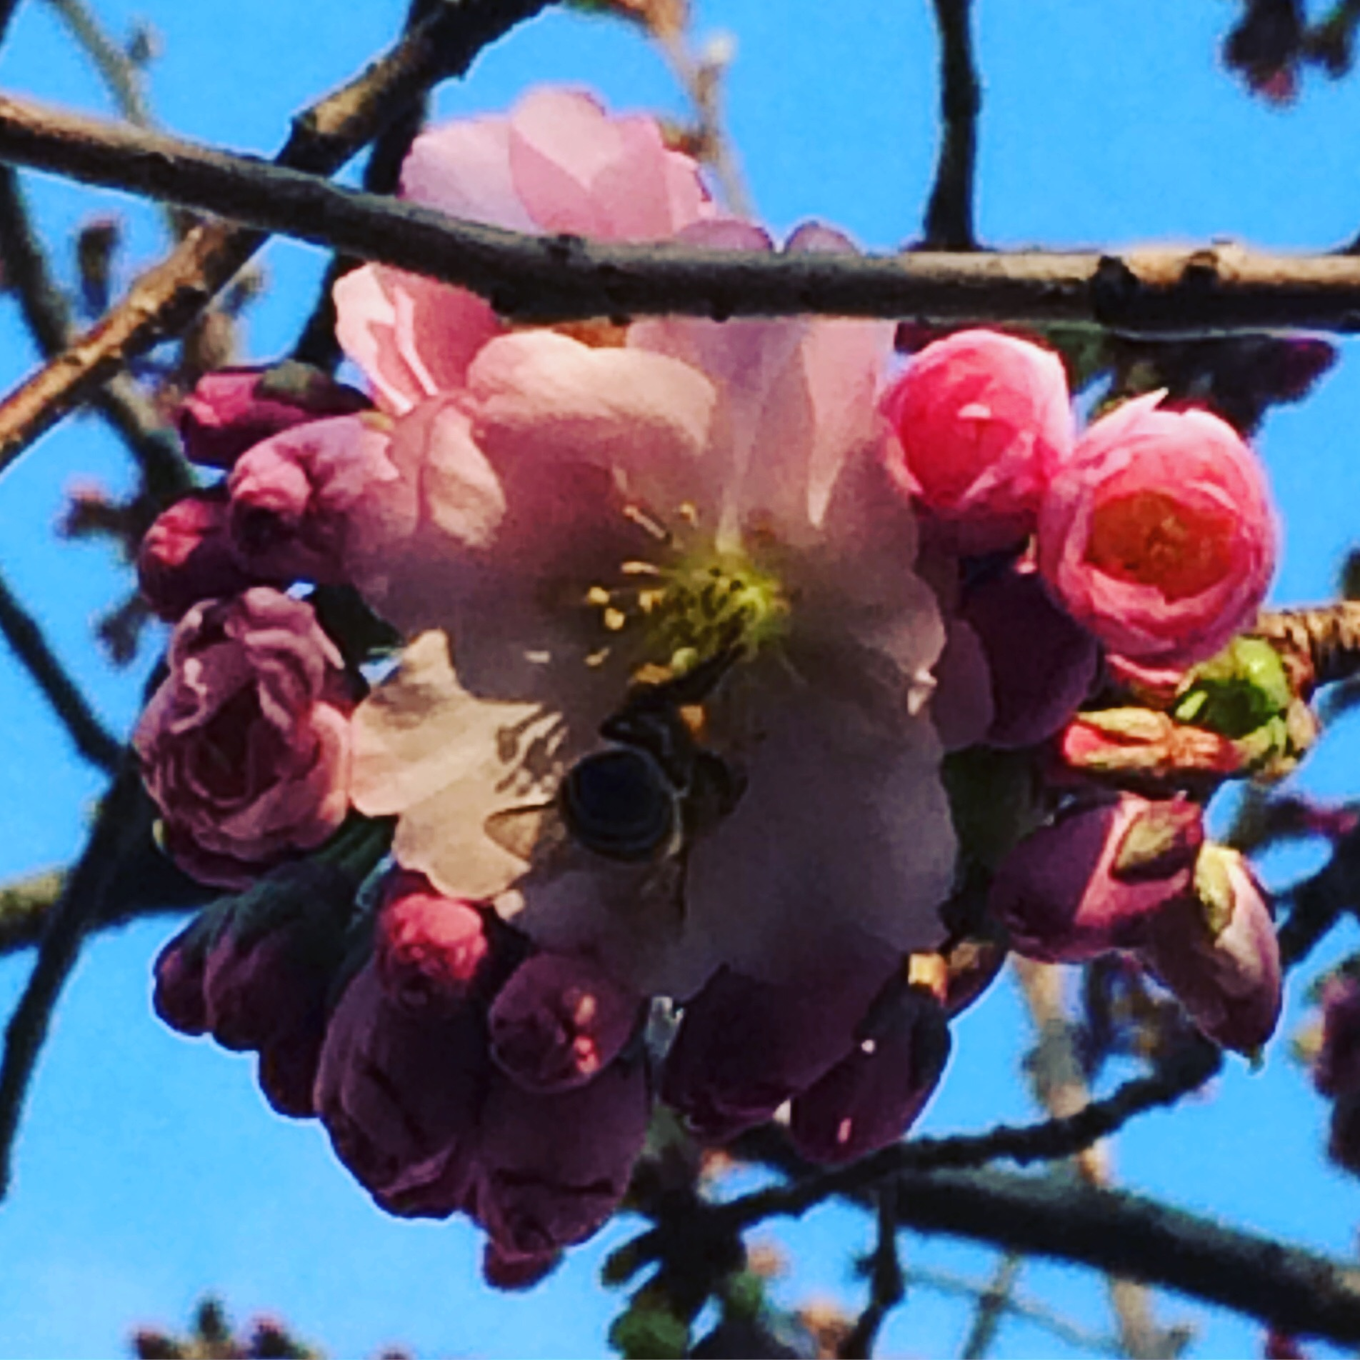
Včelka Mája nebo Včelí medvídci?

Slide 6
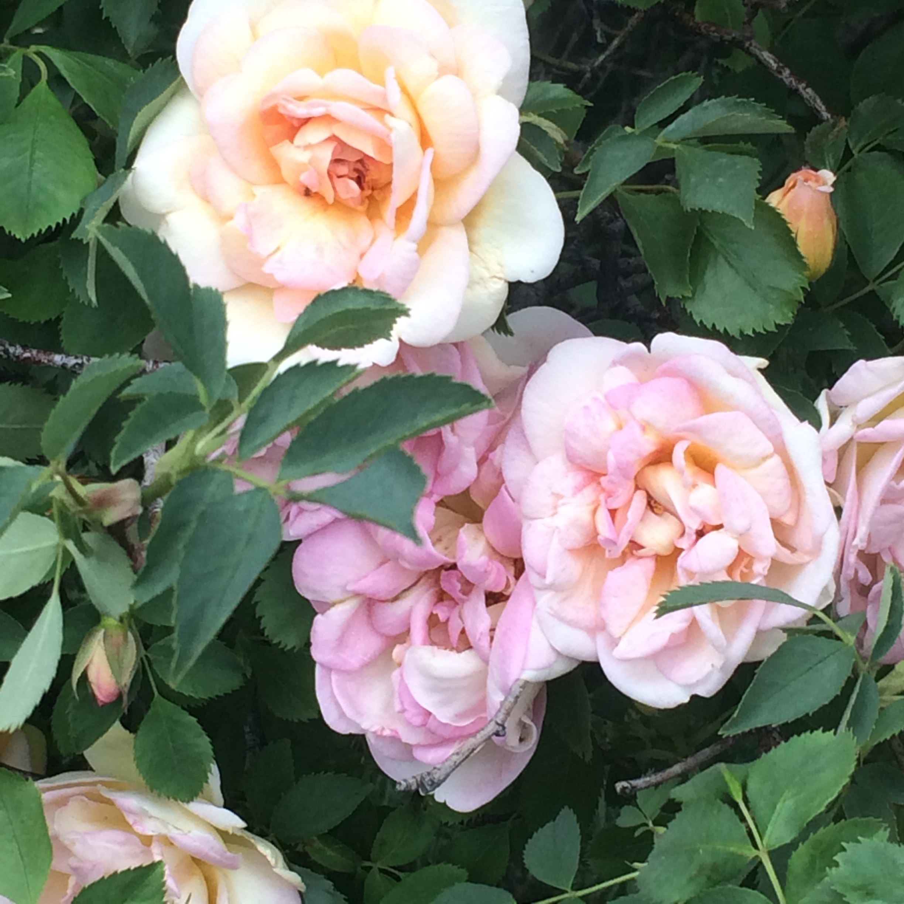
Růženka...

Slide 7
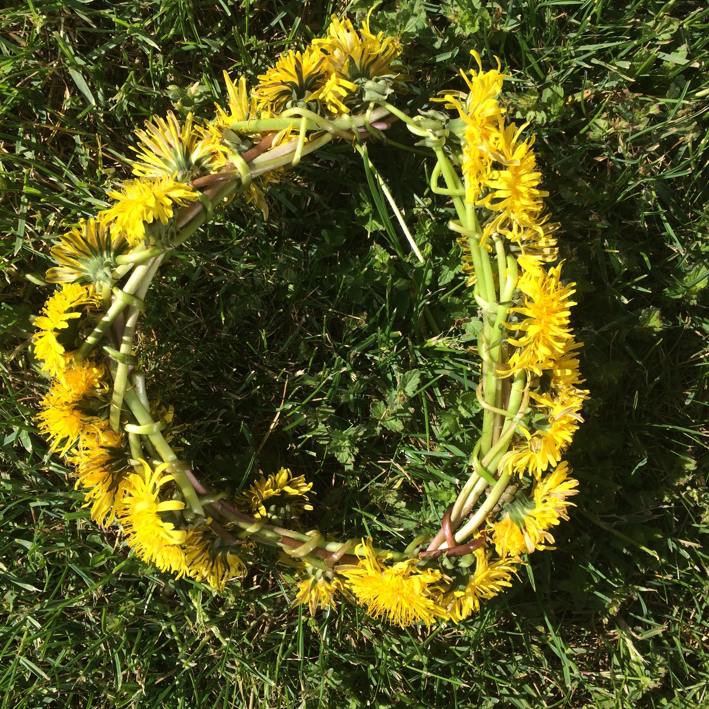
Věneček pro vílu Amálku...

Slide 8
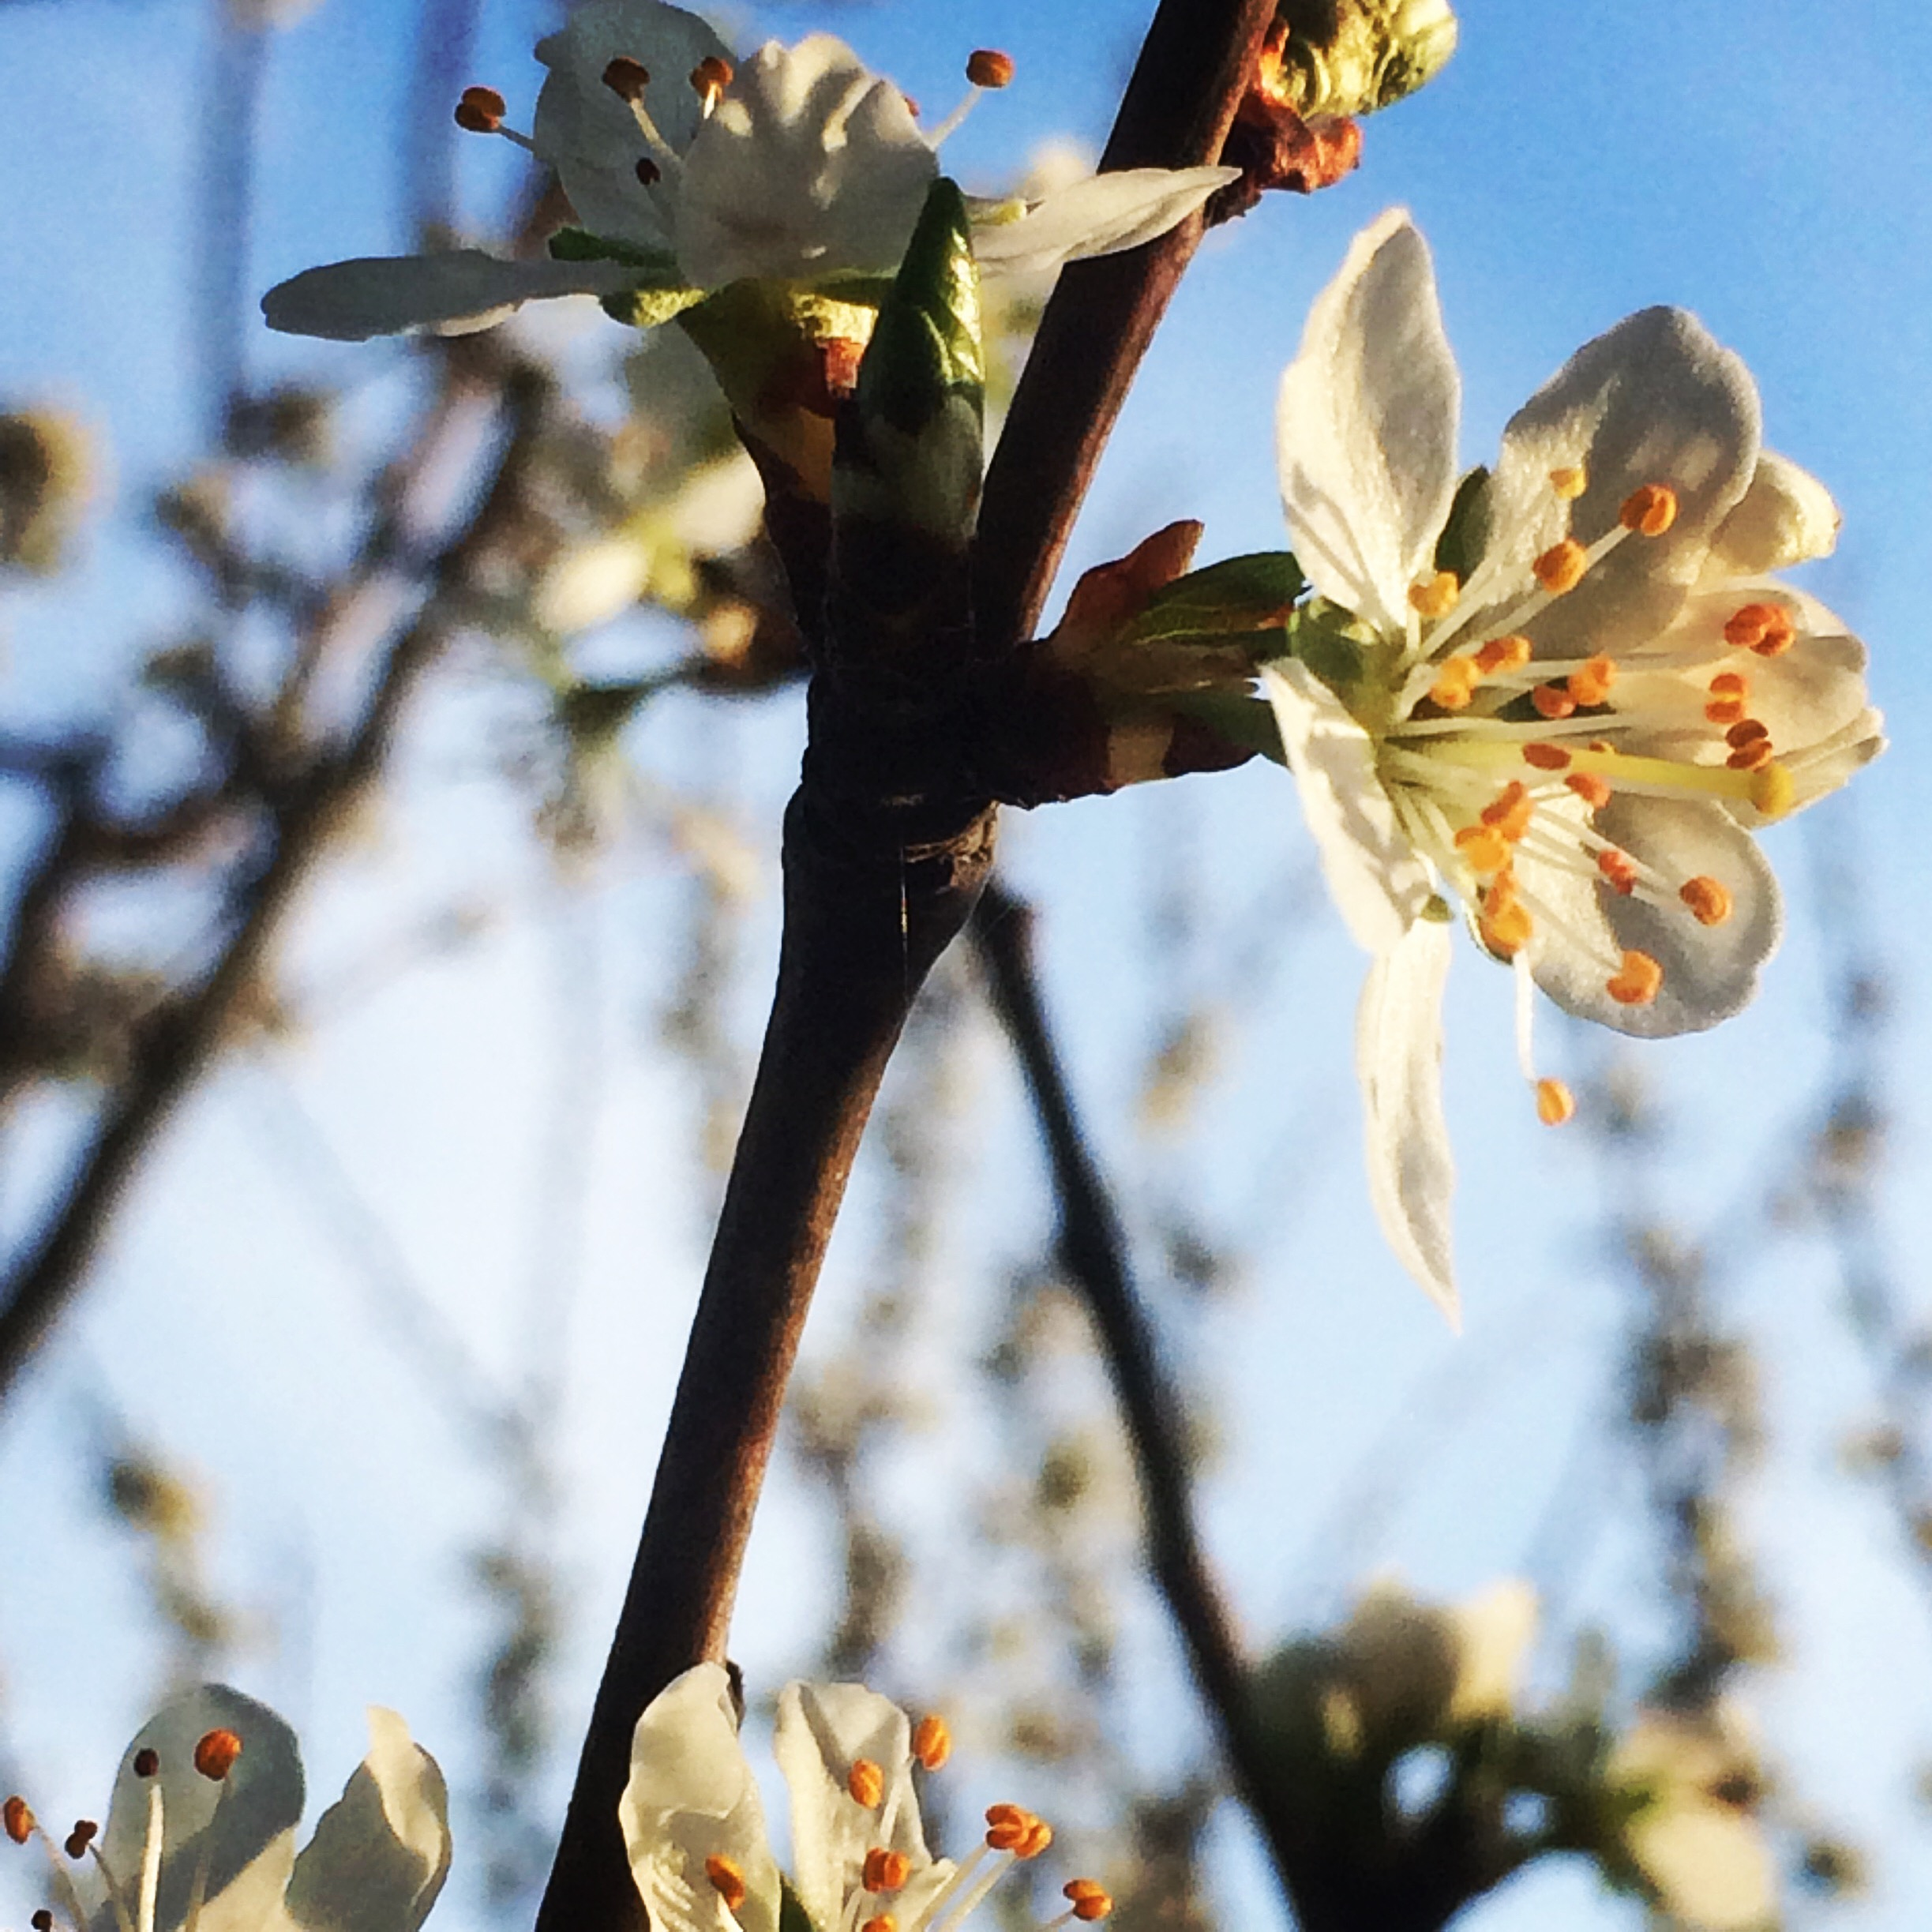
Další zástupce přírody živé...

Slide 9
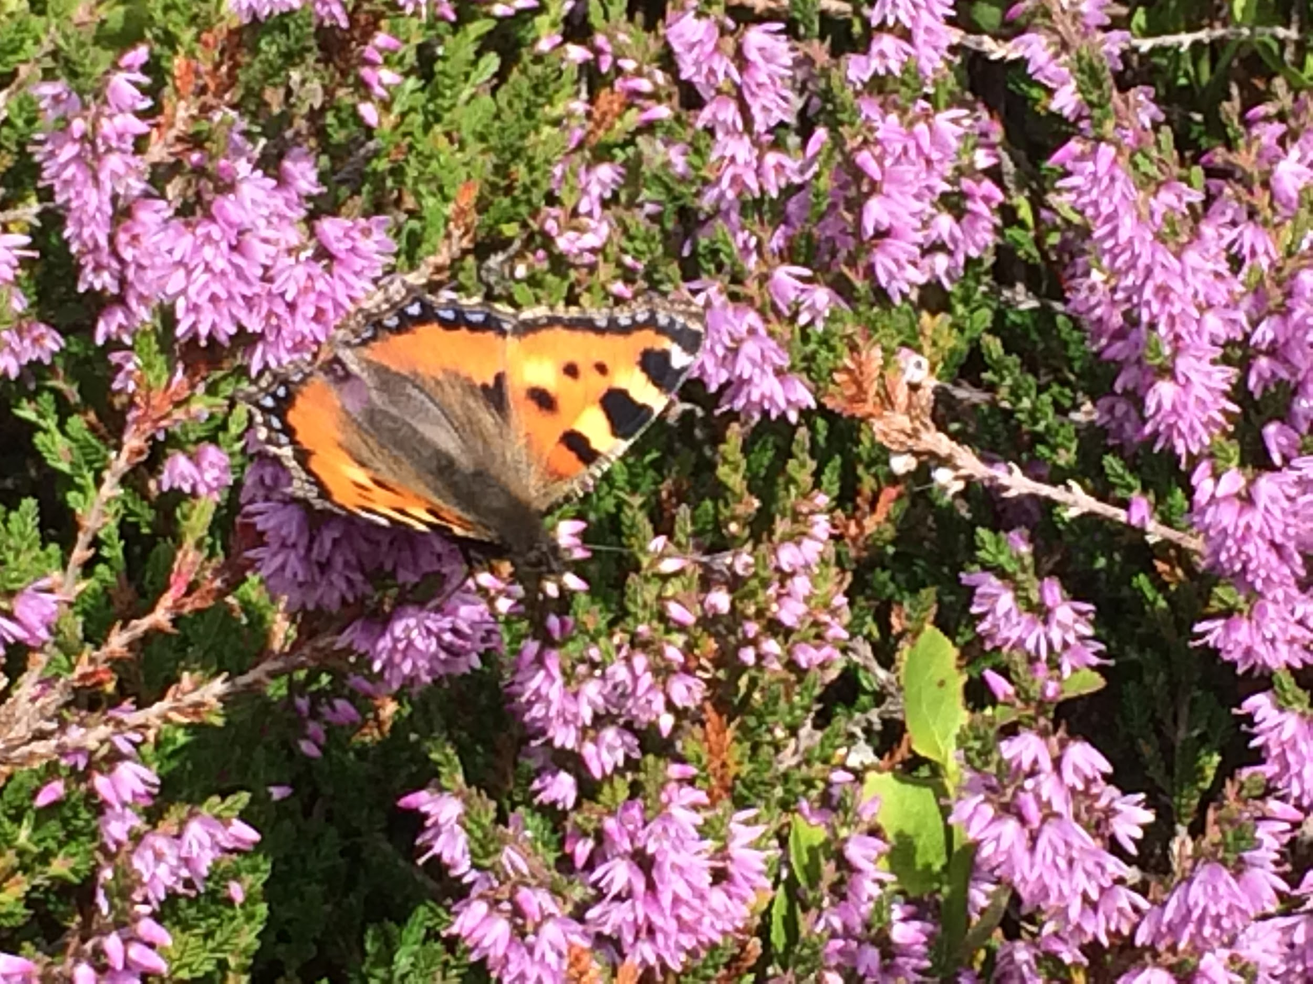
Mr. Motýl nebo Mrs. Motýlová?

Slide 10
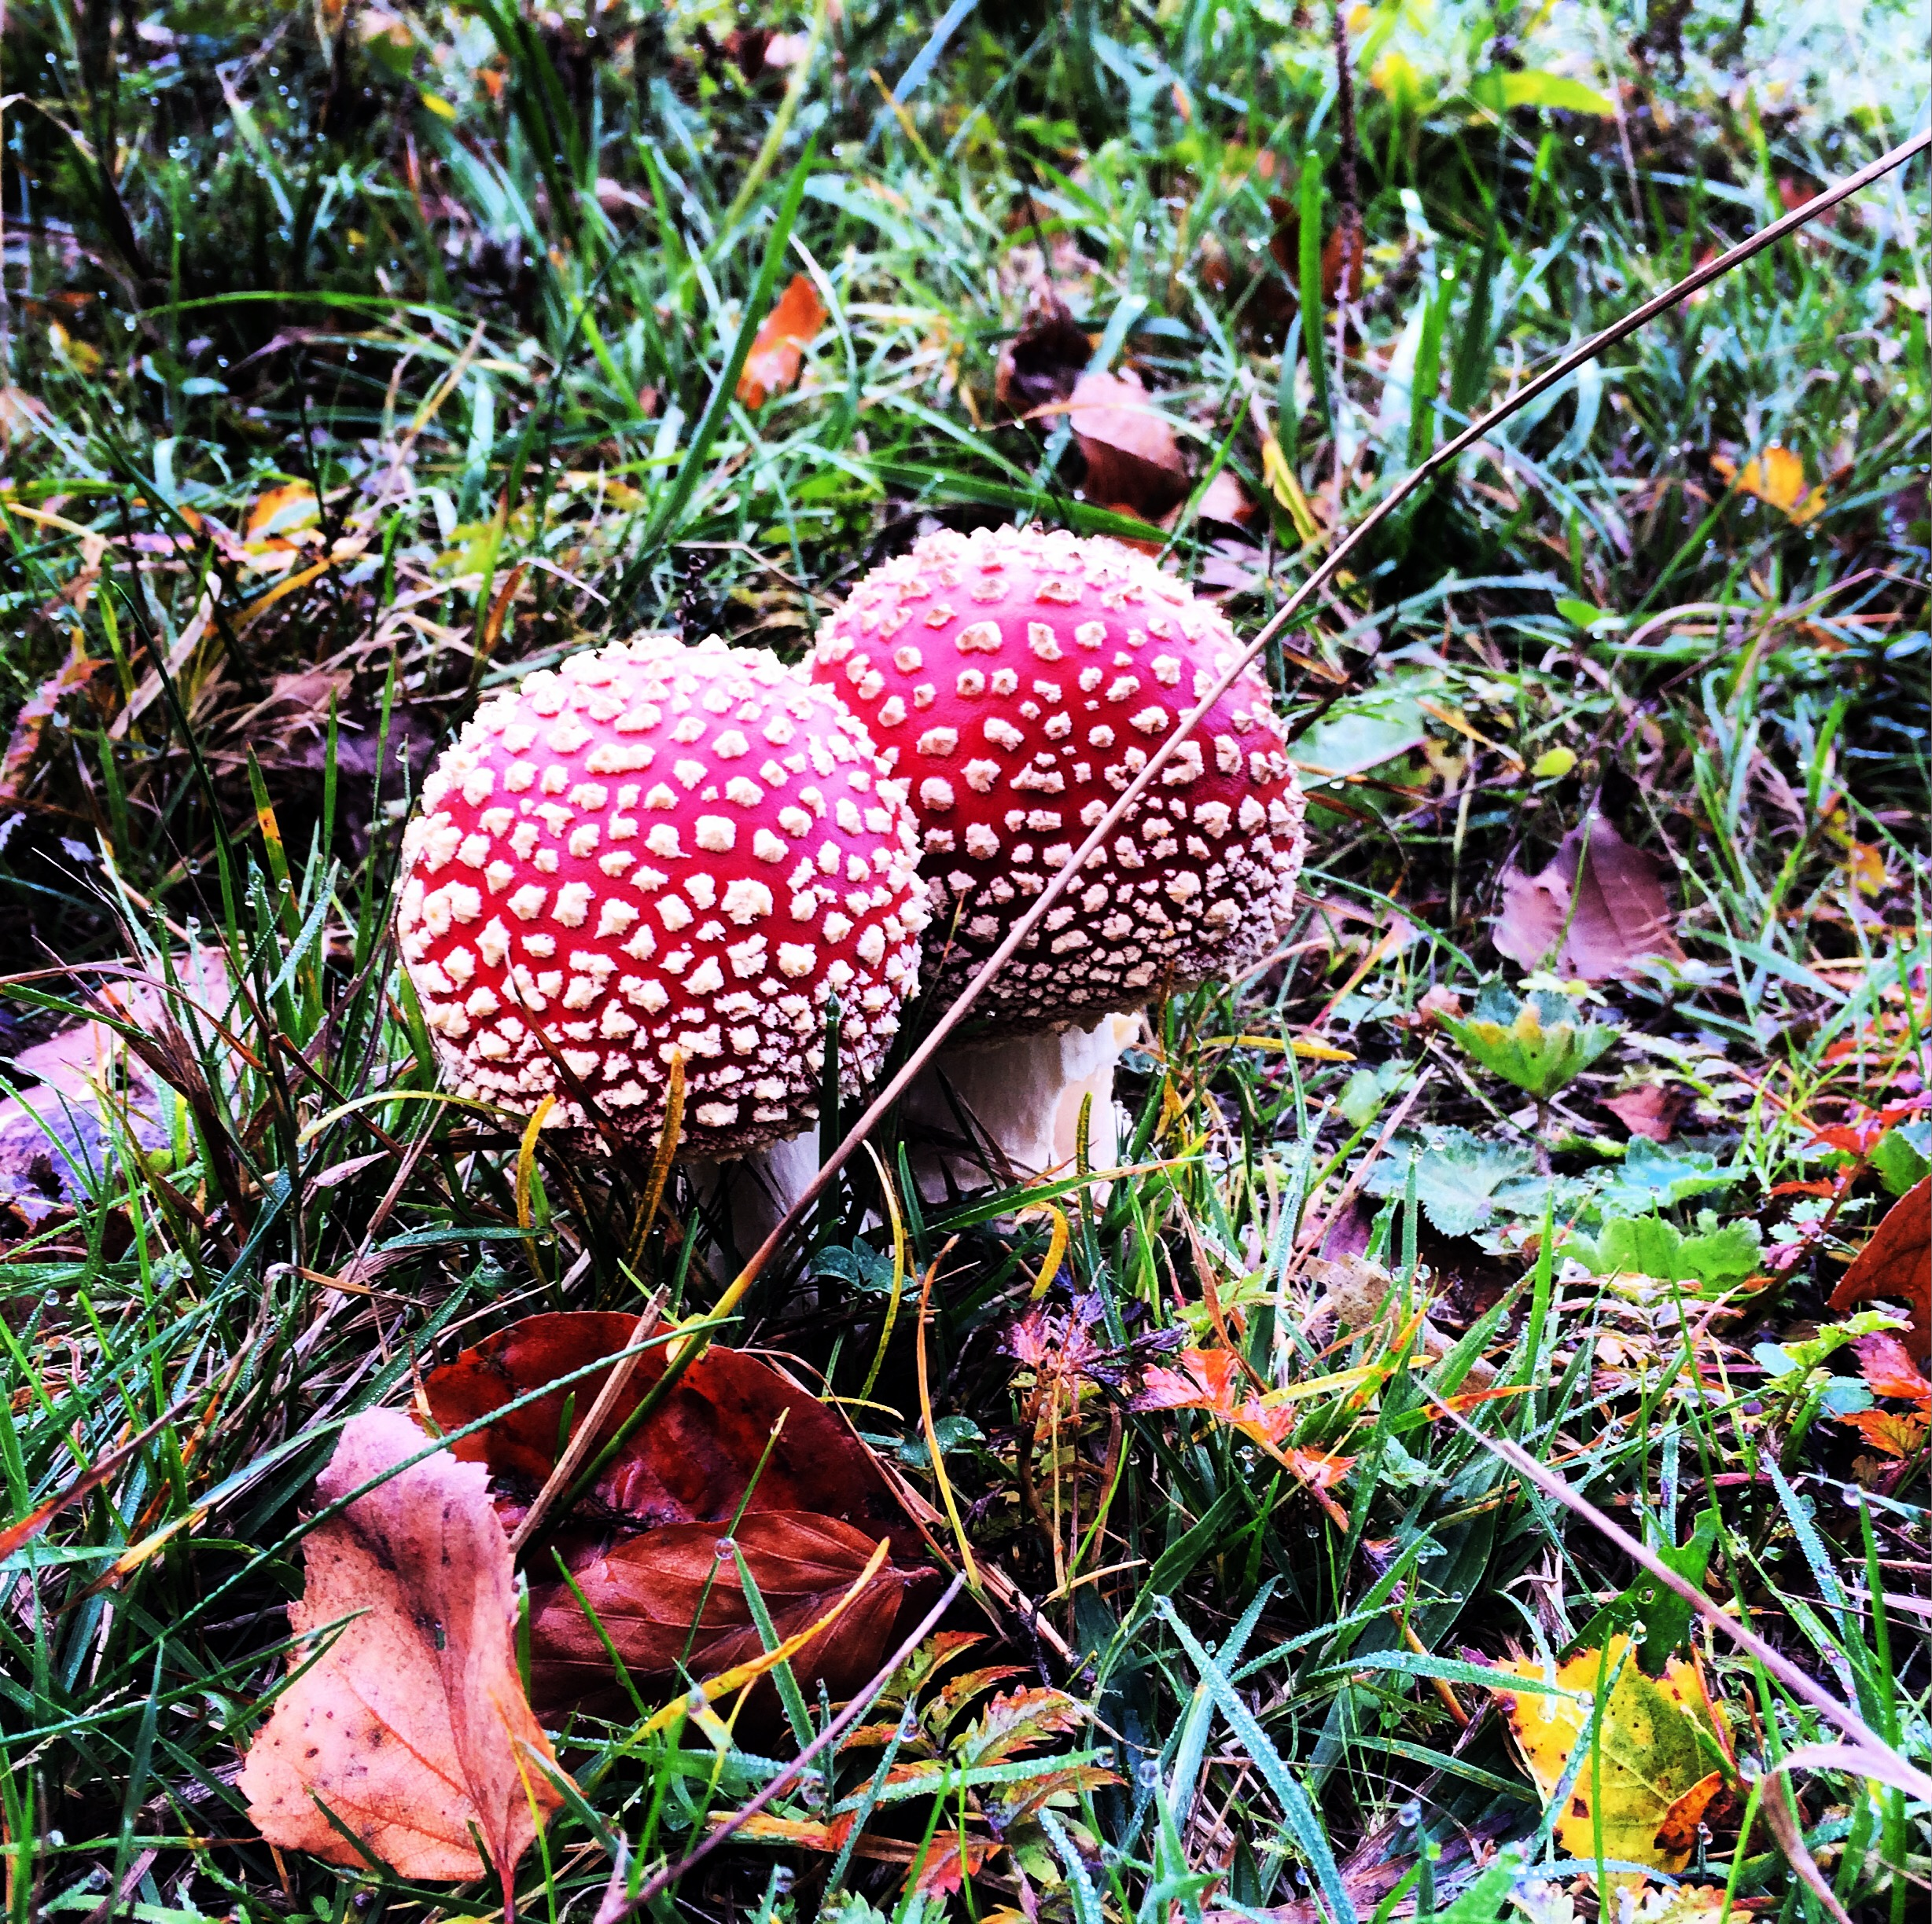
Z toho bude moooc dobrá houbová polévka!

Slide 11
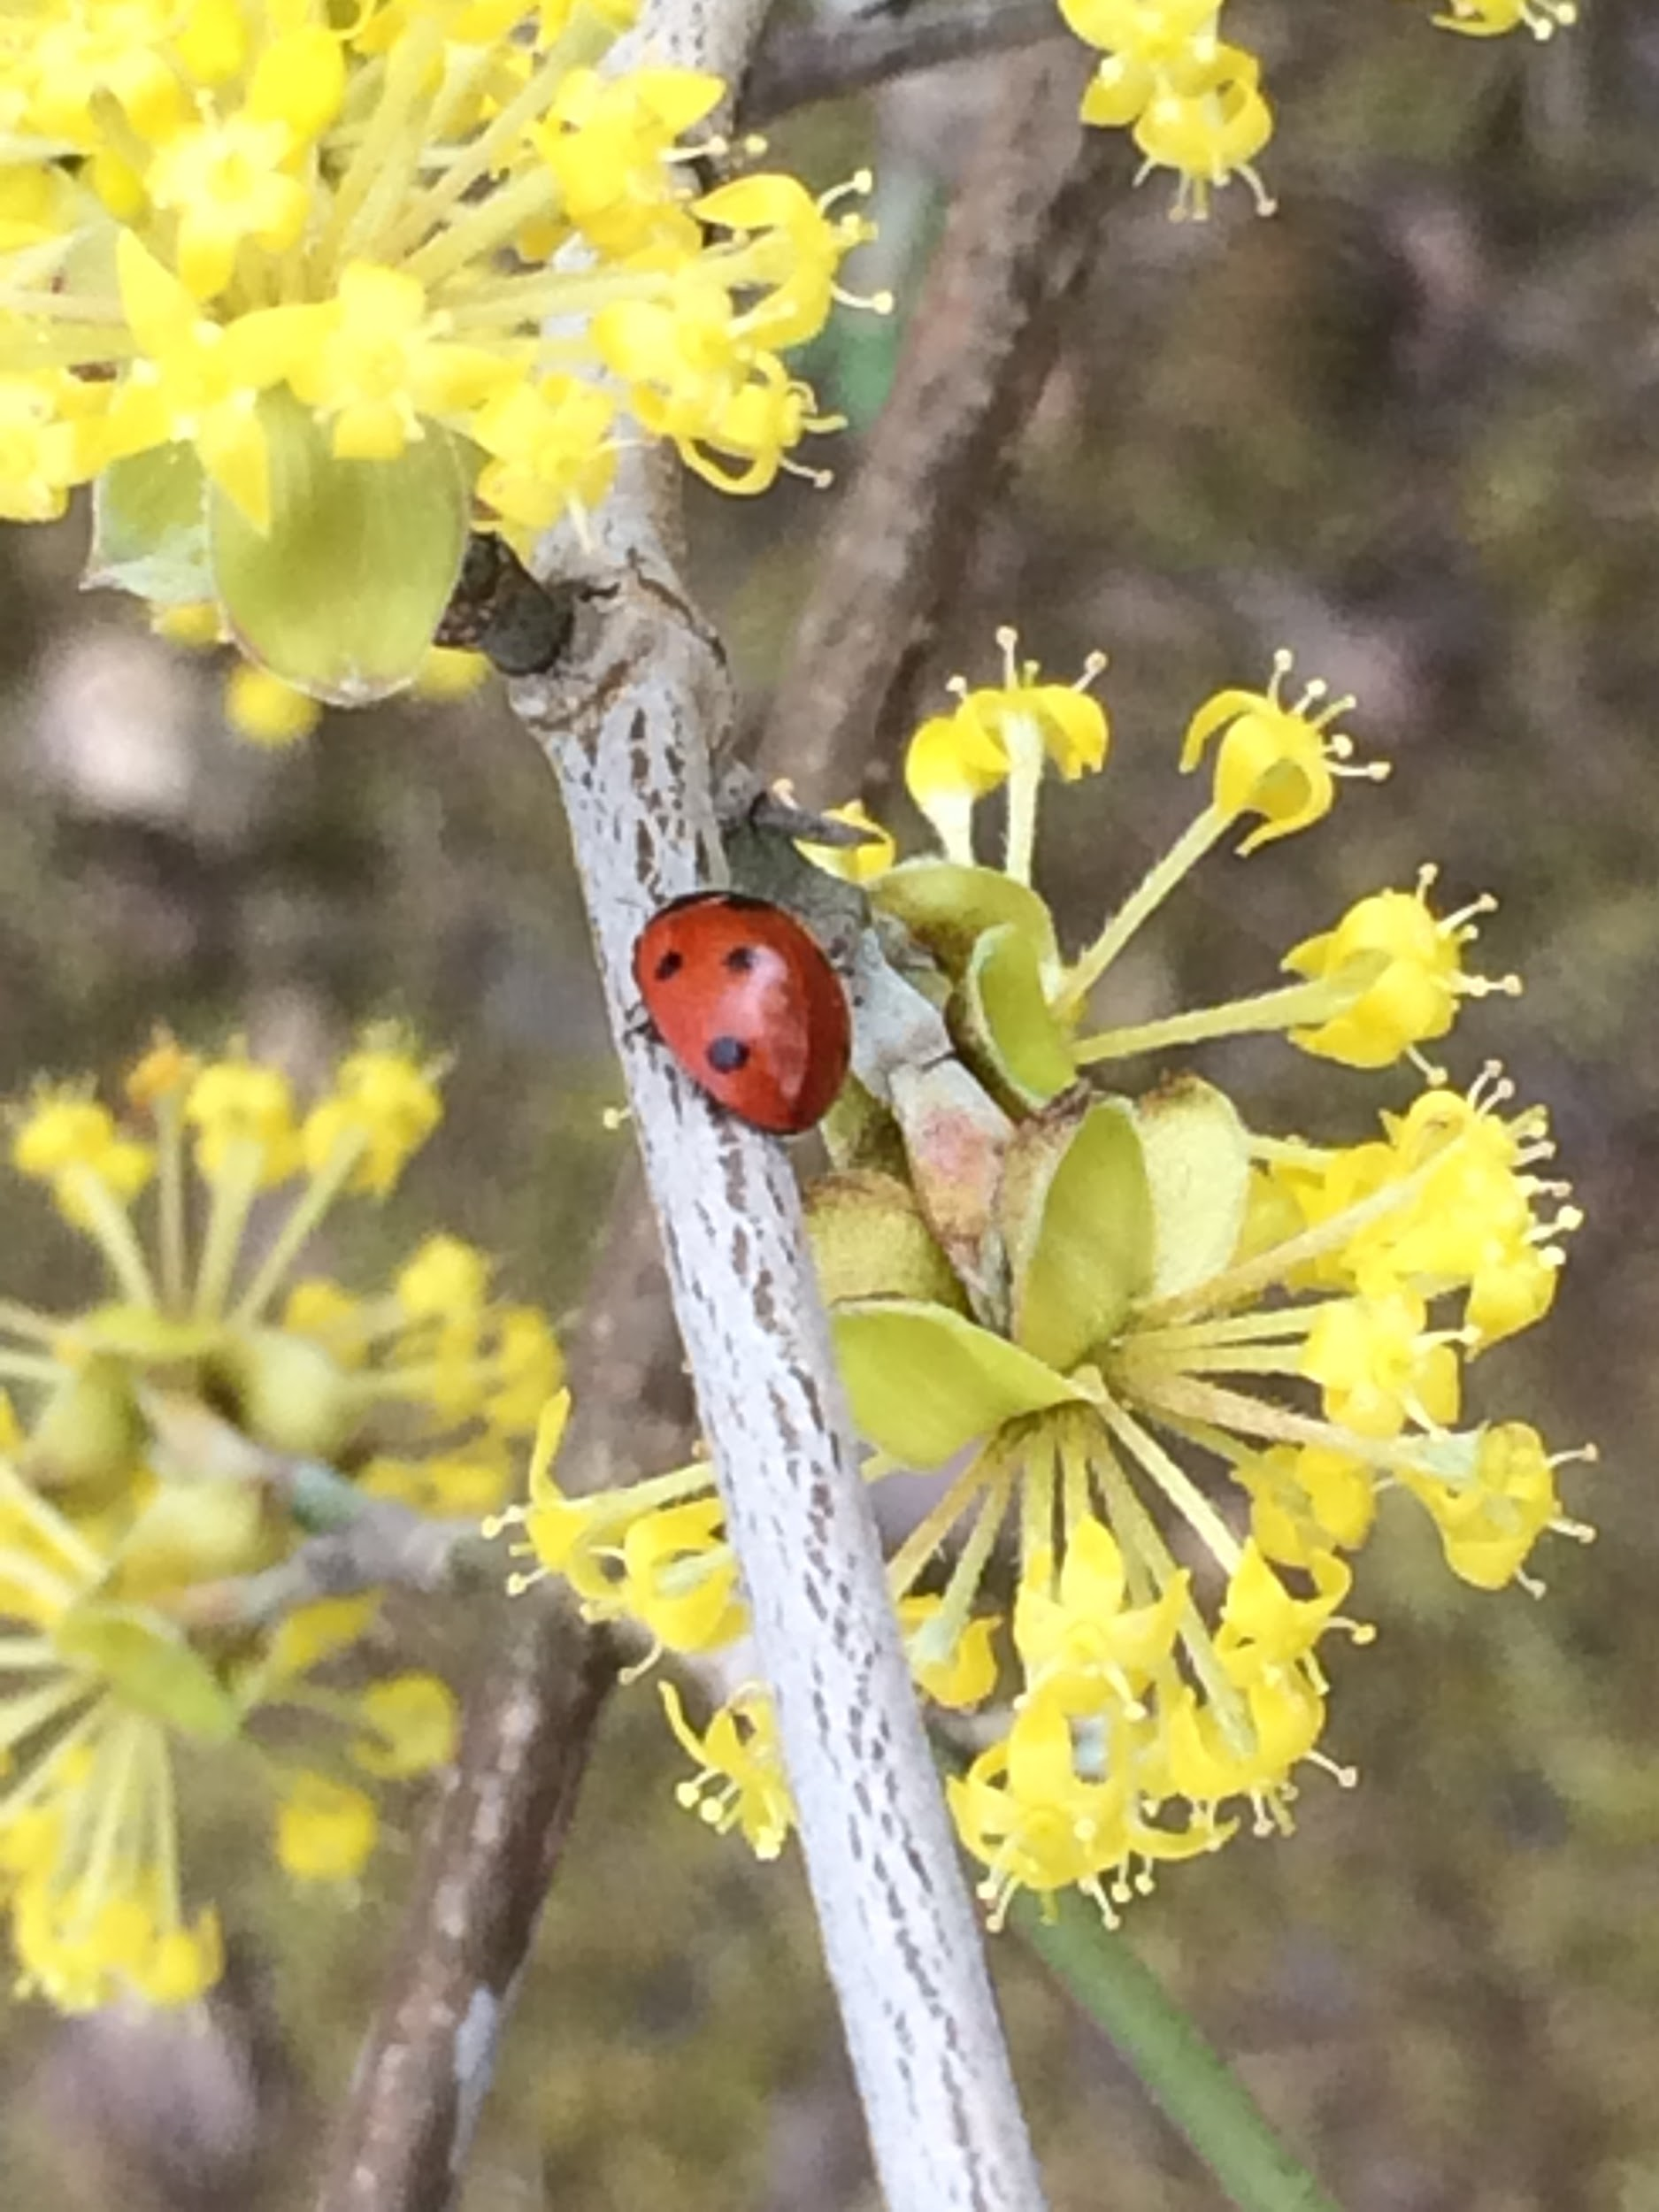
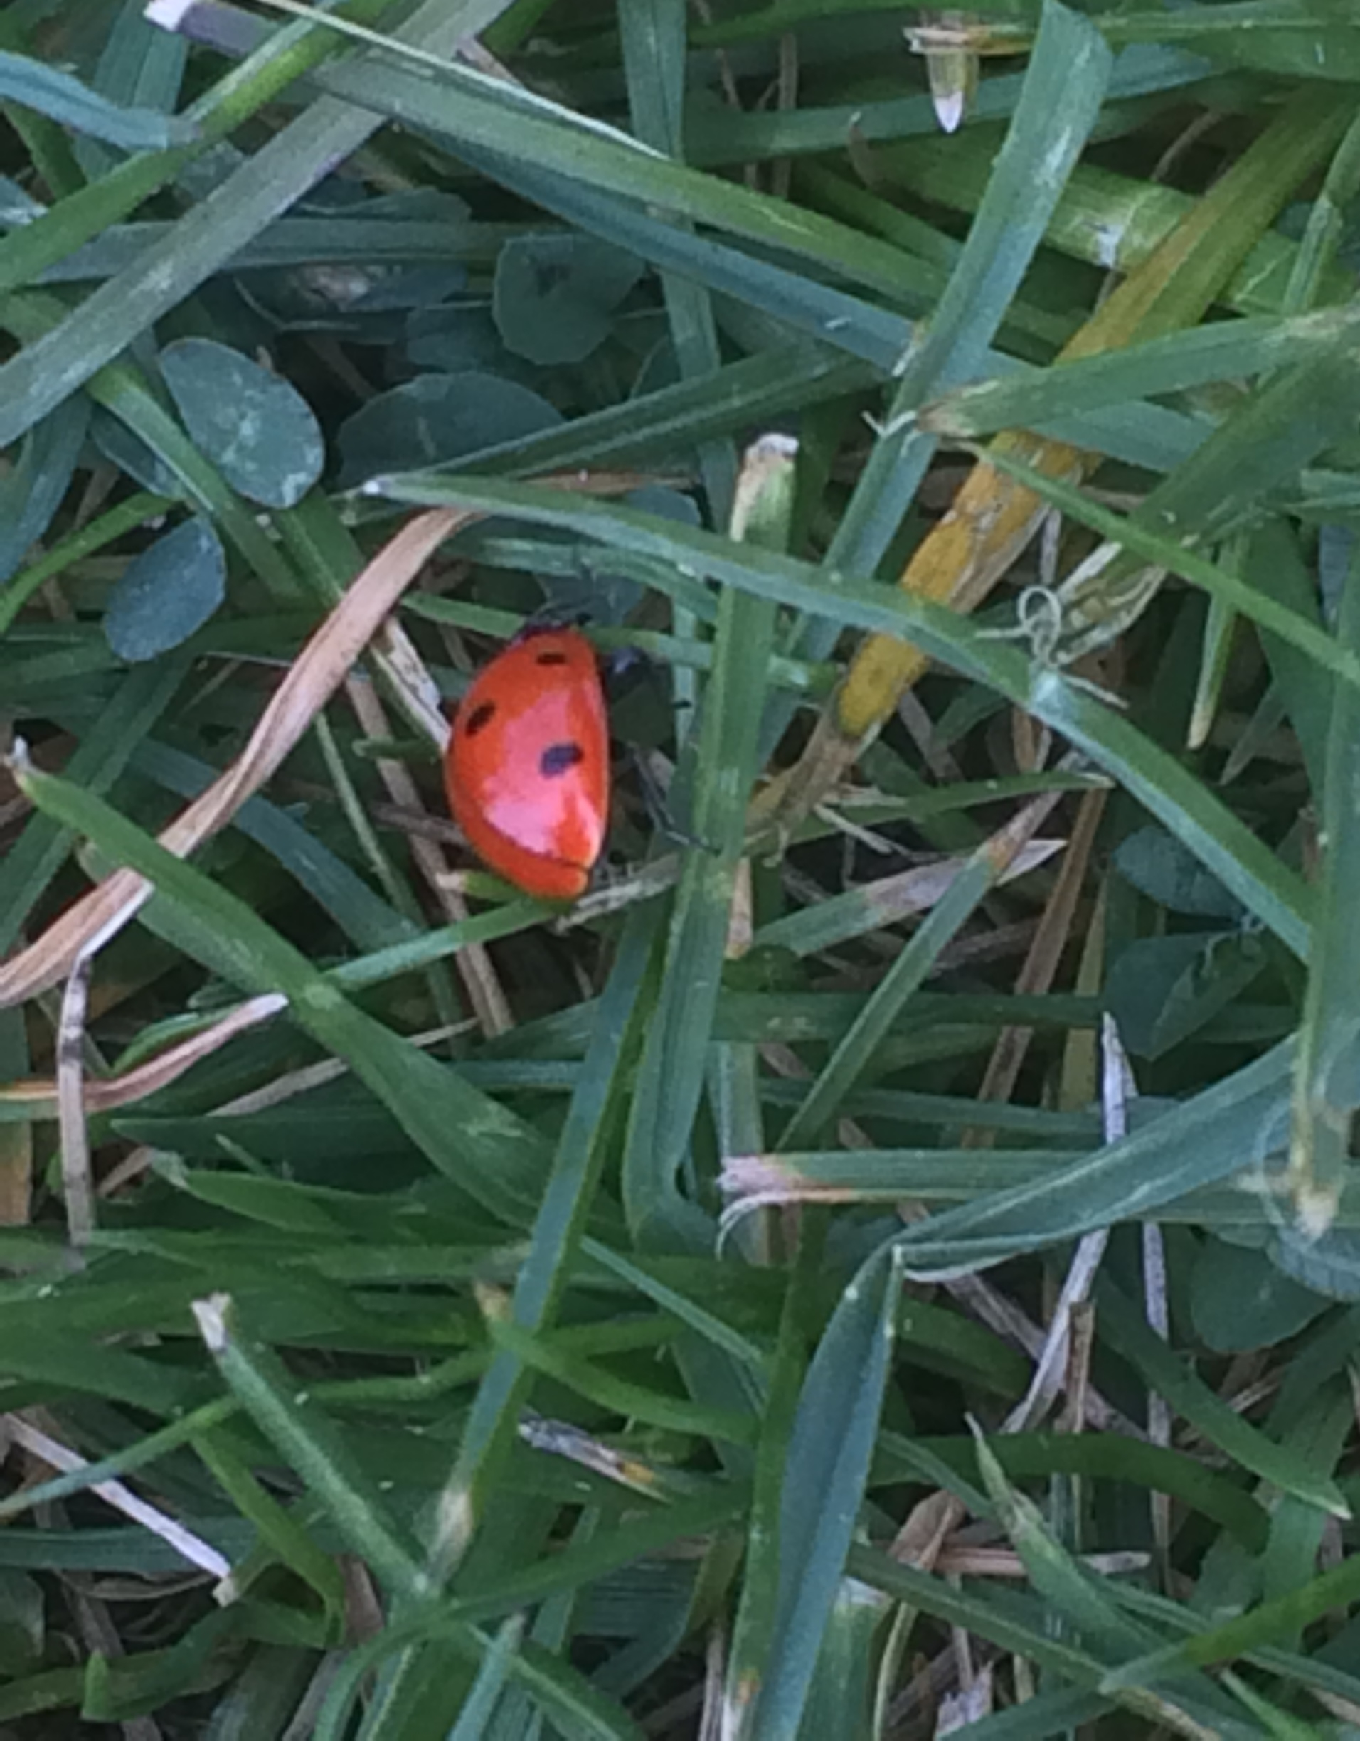
Berušky na procházce...

Slide 12
Děkuji moc za pozornost!

